Slide 1
COMITE CONSULTATIF D’ALLOCATION DES RESSOURCES
Section - Urgences
18 OCTOBRE 2024

Slide 2
Rappels
« Tout membre, titulaire ou suppléant, susceptible d’avoir sur l’un ou plusieurs des points inscrits à l’ordre du jour un lien d’intérêts privé ou public constitutif d’un conflit d’intérêt lui interdisant de prendre part à la délibération, en informe le président dans les meilleurs délais avant la tenue de la séance. »

Slide 3
Article 12.2. La déclaration publique d’intérêts (DPI) pour les membres du CCAR :
Les membres désignés ou nommés sont soumis à l’obligation d’établir une déclaration d’intérêts conformément à l’article L. 1451-1 du code de la santé publique .
Afin que chacun puisse s’assurer de l’absence de risques de conflits d’intérêts ou, a contrario, vérifier l’existence possible ou avérée d’un conflit d’intérêts, les membres du CCAR (titulaires et suppléants) doivent établir une télédéclaration des liens d’intérêts sur le site unique mentionné à l’article R.1451-3 du code de la santé publique et s’engagent à actualiser leur DPI dès qu’une modification intervient concernant les liens d’intérêt ou que de nouveaux liens sont noués :
https://dpi.sante.gouv.fr/dpi-public-webapp/app/home
La déclaration est rendue publique sur le site Internet de l’agence, pendant une durée de 5 ans qui suit le mandat, sauf pour les mentions des liens de parenté prévue et les montants des sommes perçues ou des participations financières qui ne sont pas rendus publics.
En cas de manquement à ces dispositions par les membres du CCAR, le Directeur général de l’ARS peut mettre fin à leurs fonctions.

Slide 4
Article R.162-29-1 du code de la sécurité sociale : les missions du CCAR :
Pour les activités de médecine d'urgence autorisées selon les modalités prévues à l'article R. 6123-1 du code de la santé publique , la section mentionnée à l'article R. 162-29 du présent code est consultée par le directeur général de l'agence régionale de santé sur :
1° Les critères de répartition de la dotation populationnelle régionale entre les établissements de santé pour les structures de médecine d'urgence autorisées selon les modalités prévues à l'article R. 6123-1 du code de la santé publique ;
2° Les objectifs de transformation de l'offre de soins et des parcours, concernant l'organisation territoriale des structures de médecine d'urgence et le recours à ces structures, ayant vocation à être intégrés dans le contrat pluriannuel d'objectifs et de moyens prévu à l'article L. 1433-2 du même code conclu entre le directeur général de l'agence régionale de santé et les ministres chargés de la santé et de la sécurité sociale.

Slide 5
Ordre du jour
1. Validation du relevé de décisions du CCAR du 8 avril 2024
2. Information composition comité
3. Info sur le groupe PRS pour la révision du SRS-PRS PACA 2023
4. Présentation des conclusions des audits urgences
5. Présentation de la suite de la campagne budgétaire 2024 :
dotation populationnelle (focus hélismur)
6. Infos diverses
7. Echanges / Vote

Slide 6
Validation du relevé de décisions du CCAR du 8 avril 2024

Slide 7
Relevé de décision session précédente
Vote à main levée

Slide 8
Information sur la composition du comité

Slide 9
Changement de composition
Changements FHF à venir :
M Nicolas ESTIENNE (CHIAP, titulaire) remplacé par M Yohann LAGORCE (CHU Nice, titulaire)
Mme Florence ARNOUX (FHF, titulaire) remplacée par Mme Elisabeth COULOMB (CHITS, titulaire)
Mme Véronique ANCEAUX (FHF, suppléante) remplacée par Mme Florence ARNOUX (FHF, suppléante)
M Franck POUILLY (GHT 04, titulaire) remplacé par M Gilles DUFOUR (GHT 04)
Pour rappel, l’arrêté de nomination des membres est disponible sur le site de l’Agence

Slide 10
Mandat « offre de soins »

Slide 11
Calendrier de mise en œuvre de la réforme de médecine d’urgence

Slide 12
Rappel
Dans le cadre de la réforme des autorisations, la publication des nouveaux décrets de médecine d’urgence est intervenue le 29 décembre 2023.
Cette publication entraine une révision partielle du PRS 3, dont la finalisation des travaux devra être livrée en décembre 2024.
Certaines mesures issues des décrets sont d’application immédiate, d’autres d’application différée.

Slide 13
Calendrier de mise en œuvre de la réforme
Janvier 2024
Juillet 2025
Janvier 2026
Juillet 2026
Février 2024
Mai 2024
Janvier 2025
Mars 2024
Avril 2024
Juin 2024
Arrêté + guide
SU : régulation / réorientation à l’entrée
Prise possible d’un arrêté de régulation DG ARS
SMUR : intervention paramédicalisée
Guide
SU : antennes de médecine d’urgence
Guide
Application des dispositions transitoires et mise en conformité du PRS (18 mois)
Nouvelles autorisations de MU des ES (délai de 12 mois)
Publication DCE le 29/12/2023
SAMU : professionnels correspondants du SAMU
Arrêté
Guide
SU : plateaux techniques spécialisés d’accès direct
Arrêté
Prise possible d’un arrêté PT
SAMU : durée de conservation des bandes
Arrêté
Autres Possibilités
Obligations
Délai mise en conformité
Application

Slide 14
Feuille de route
GT PRS
Un nouveau GT PRS sera organisé courant novembre 2024, permettant d’échanger plus spécifiquement sur les antennes de médecine d’urgence et la pertinence de leur création en PACA
La composition devra être identique à celle de l’année dernière
GT Offre de soins
Suite à la publication des nouveaux décrets, un GT Offre de soins a été organisé le 22 avril, ayant notamment permis d’échanger sur les antennes de médecine d’urgence, le maillage SMUR et le déploiement des SAS -> lien à faire avec le nouvel ORU (échéance constitution T1 2025)

Slide 15
Composition GT PRS 2023

Slide 16
Audits urgences

Slide 17
Audit GHT du Var, lancé au dernier trimestre 2023
Audit ARS, lancé au deuxième trimestre 2024. 6 SAU ciblés : Manosque, Martigues, Hôpitaux Privés de Provence, CHIAP, Carpentras

Slide 18
Mandat « dotation populationnelle »

Slide 19
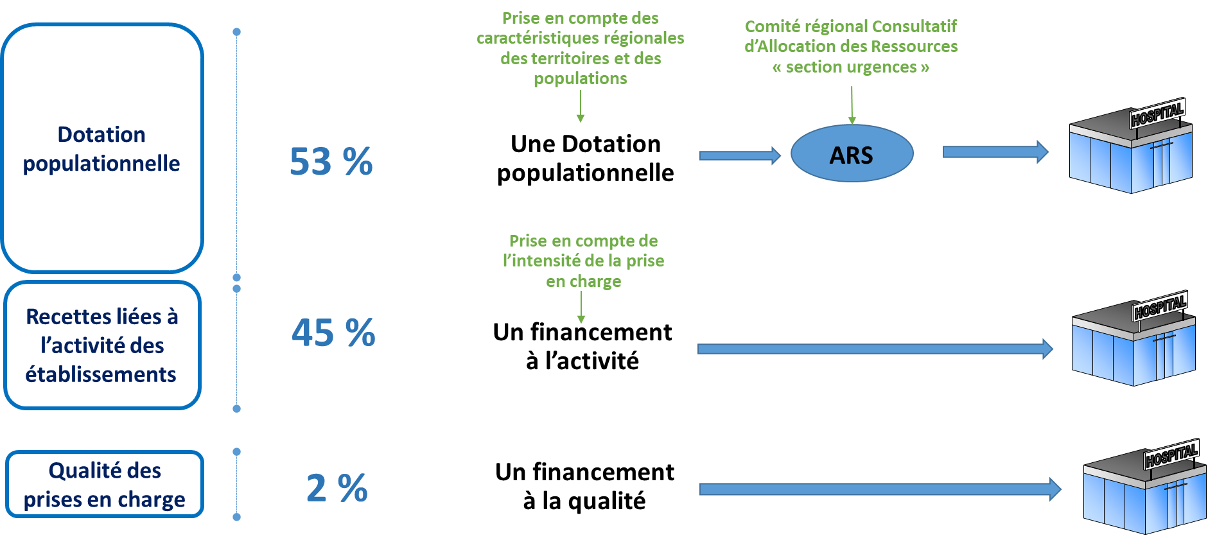
Architecture Générale : Les trois compartiments du nouveau modèle

Slide 20
Rappel sur le calendrier de montée en charge
Méthode construite en 2023, validée par le comité
(mars puis décembre 2023)
Une montée en charge progressive, sur la base d’une moyenne pondérée entre :
  La ventilation « historique » (référence 2023)
  La ventilation issue de la méthode du GT
  Pondérations :
  en 2023 : 90% historique / 10% méthode GT;
  en 2024 : 60% historique / 40% méthode GT;
  en 2025 : 30% historique / 70% méthode GT;
  en 2026 : 100% méthode GT;

Slide 21
Campagne budgétaire 2024 - Cadrage
La dotation populationnelle « urgences » 2024 s’élève à 272,5 M€ pour la région, en augmentation nette de 14,7 M€
Cette croissance est constituée :
de mesures RH (+11,1 M€),
de financements nouveaux destinés à l’hélismur (+2 M€ !)
de croissances de base et populationnelle (+3,3 M€)
d’une mesure d’économie fixée par le niveau central (-1,7 M€)

Slide 22
FOCUS Hélismur
La dotation populationnelle est destinée au financement des SAU et des SMUR (y compris héliportés)
En PACA le marché est porté par 1 établissement qui négocie avec l’opérateur et voit sa dotation augmentée du coût du marché (en cours pour 2024)
Historique des coûts :
2021 : 7,5M€ via dot pop
2022 : 7,5M€ via dot pop + 0,7 M€ d’enveloppe dédiée
2023 : 7,5M€ via dot pop + 3 M€ d’enveloppe exceptionnelle
2024 : 7,5M€ + 2M€ + 2 M€ via dot pop + XX M€ d’un vecteur à définir
Crédits historiques
Ponction dotations ES
2025 ??
Mesures nouvelles

Slide 23
Campagne budgétaire 2024 - C1 (juillet)
Les délégations de crédits en première circulaire budgétaire (C1) :
Montant provisoire égal à la dotation populationnelle 2023 augmenté des mesures RH (ventilées proportionnellement)
Pourquoi pas directement la méthode validée en comité ?
Négociation Hélismur en cours
Volonté de donner une dotation provisoire dès la C1 pour ne pas créer de difficultés budgétaires
269 M€/272 M€
La montée en charge de la méthode remise à une phase budgétaire ultérieure

Slide 24
Campagne budgétaire 2024 - C2 (date ?)
Délégation en C2 du montant définitif de dotation populationnelle, correspondant à la montée en charge votée par le comité
Plusieurs effets se combinent :
Effet de l’actualisation des données d’activité
Effet de la montée en charge de la méthode (60% historique 40% GT)
Effet augmentation du périmètre (neutralisé en partie par l’augmentation du coût de l’Hélismur -> hypothèse d’un coût 2024 égal à 11,5 M€ )
Important : On conserve le dispositif qui garantit a minima la stabilité par rapport à 2023 (comme en 2023, 100% des impacts négatifs compensés)

Slide 25
Infos diverses

Slide 26
Infos diverses
  Dossier pédagogique à destination des établissements :
    premier envoi à l’été sur la dotation 2023
    second envoi après notification du total 2024
    (avec montants individualisés)

Slide 27
Echanges

Slide 28
Vote via un sondage anonyme TEAMS
Pour rappel, les personnes non votantes devront se déconnecter avant l’envoi du sondage

Slide 29
Proposition soumise au vote
  Avis sur la composition des délégations C1 et C2 de la dotation populationnelle 2024
  - Favorable
  - Défavorable
  - Abstention

